Slide 1
小作业汇报——天气查询
陈梓轩
2024年3月20日

Slide 2

1
需求分析
2
总体设计
3
效果展示
4
展望未来

Slide 3

一、需求分析
日常生活中，天气是一个重要的信息，我们需要轻松并迅速地掌握天气信息，以便于做出优秀的出行决策。
现在外面下雨吗？

Slide 4
一、需求分析
希望做出一款用户界面友好的天气查询工具，旨在为用户提供实时的天气信息。
功能要求：
1.显示实时天气
2.支持城市切换
3.支持日期切换
4.天气数据保存

Slide 5
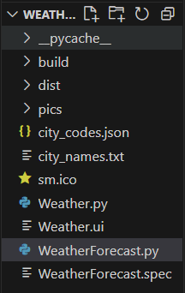
二、总体设计
编程语言：Python
GUI 框架：PyQT
利用request获取天气信息
呈现天气信息

Slide 6
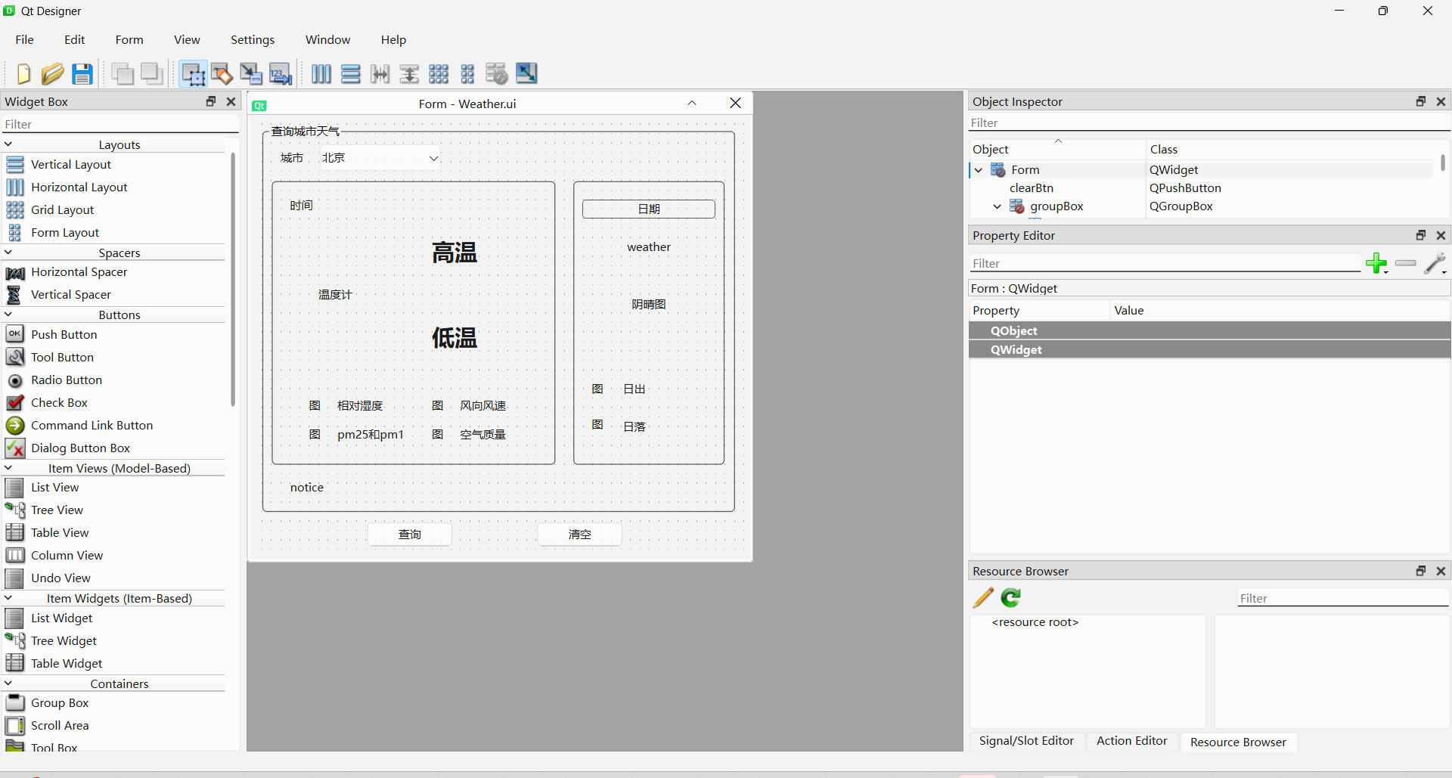
二、总体设计
利用Qt designer设计gui页面

Slide 7
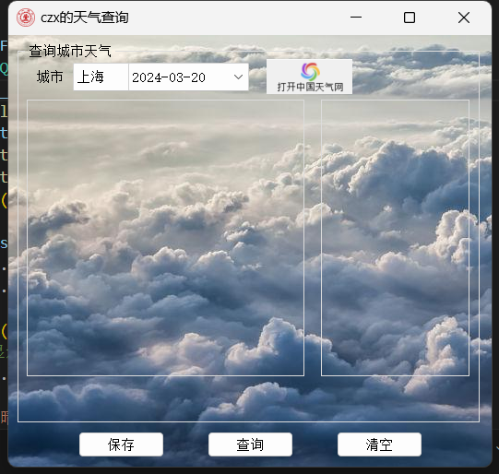
三、效果展示：主界面

Slide 8
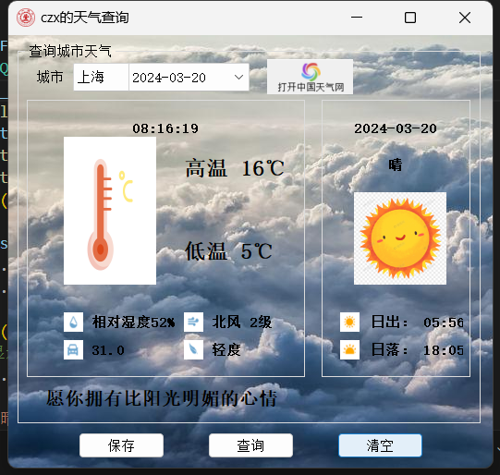
三、效果展示：主界面

Slide 9
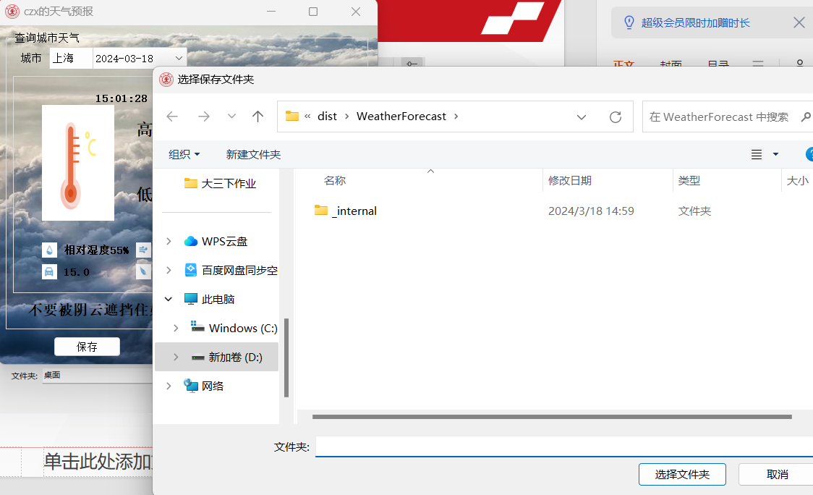
三、效果展示：天气保存

Slide 10
演示

Slide 11
四、优势分析及展望
天气查询程序有以下的优势：
1.系统操作简洁，程序已打包为.exe文件，在Windows上即可运行，便于用户使用。
2.代码结构分明，由ui文件定义主界面，主函数定义各项功能，各项功能独立在python文件中实现，程序具有很好的可拓展性。
3.天气信息直观清晰，附有出行提示，满足用户需求
未来可以在版本更新中不断添加现实中有需求的功能！

Slide 12
四、优势分析及展望
未来可以在版本更新中不断添加现实中有需求的功能，如：
1.多语言切换支持
2.昼夜模式切换支持
3.更好看的用户界面

Slide 13
感谢聆听

